Slide 1
স্বাগতম

Slide 2
পরিচিতি
শিক্ষক পরিচিতি
সাঈদা হাসমা
বড়চালা হুসাইনিয়া দাখিল মাদরাসা
ভালুকা , ময়মনসিংহ ।
মোবাইল নং- ০১৭২৩০০৮৩৬১
ই-মেইল- syeedahasma@gmail.com
পাঠ পরিচিতি
শ্রেণি- নবম ও দশম
বিষয়- তথ্য ও যোগাযোগ প্রযুক্তি
অধ্যায়- প্রথম

Slide 3
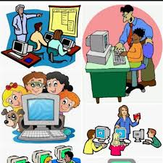

Slide 4
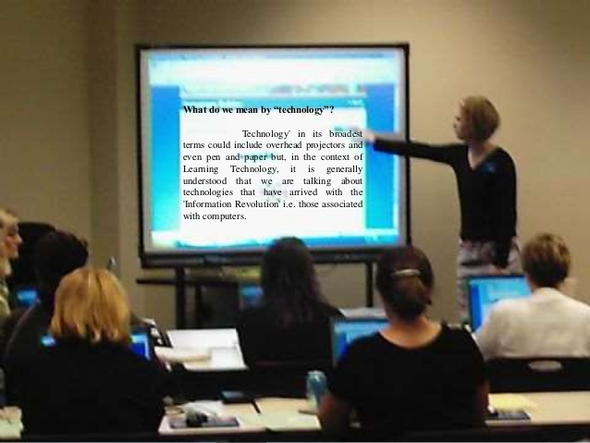
আজকের পাঠ
আইসিটির ব্যবহার

Slide 5
কর্মক্ষেত্রে আইসিটি
সামাজিক যোগাযোগ ও আইসিটি
বিনোদন ও আইসিটি
ডিজিটাল বাংলাদেশ

Slide 6
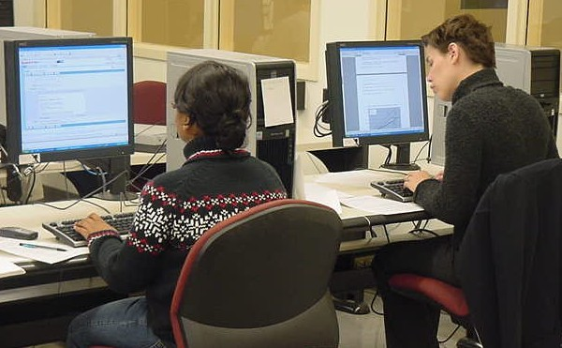

Slide 7
কর্মক্ষেত্রে আইসিটি
দুই ধরণের প্রভাব ফেলে
প্রচলিত কর্মক্ষেত্র গুলোতে আইসিটি
নতুন কর্ম সৃষ্টিতে আইসিটি

Slide 8
প্রচলিত কর্মক্ষেত্র গুলোতে আইসিটি ব্যবহারের ফলে
সেবার মান উন্নত হয়
কর্মীদের দক্ষতা বাড়ে
জবাবদিহিতা বাড়ে
স্বচ্ছতা বাড়ে

Slide 9
নতুন কর্ম সৃষ্টিতে আইসিটি
নিজেই সতন্ত্রভাবে কাজ করে প্রতিষ্ঠিত হওয়া যায়।
হার্ডওয়ার ও সফটওয়ার এ দক্ষতা অর্জন করে কর্ম সংস্থান সৃষ্টি করা যায়।
আউটসোসিং করে বৈদেশিক মুদ্রা আর্জন করা যায়।

Slide 10
এর অর্থ সামাজিক যোগাযোগের মাধ্যম ।সামাজিক যোগাযোগ বলতে নেট ওয়ার্কের মাধ্যমে মানুষে মানুষে মিথস্ক্রিয়াকে ই বোঝায় । সহজ অর্থে তথ্য ও যোগাযোগ প্রযুক্তি ব্যবহার করে মানুষ যোগাযোগ ও ভাব প্রকাশের জন্য যা কিছু সৃষ্টি , বিনিময় কিংবা আদান –প্রদান করে তাই সামাজিক যোগাযোগ ।

Slide 11
মার্ক জাকারবার্গ তার বন্ধুদের নিয়ে ফেসবুক চালু করেন।
বন্ধু সংযোগ করা যায়
বার্তা প্রেরণ করা যায়
ব্যক্তিগত তথ্য প্রকাশ করা যায়
অডিও ভিডিও প্রকাশ করা যায়

Slide 12
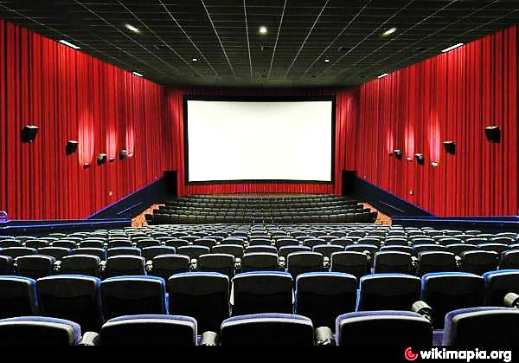
পূর্বে বিনোদনের জন্য
মানুষকে সিনেমা হলে
যেতে হতো ।

Slide 13
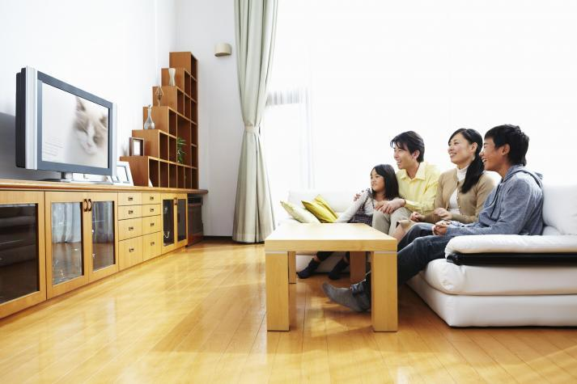
এখন ঘরে বসেই
বিনোদন করা যায় পরিবারের সকলকে নিয়ে ।

Slide 14
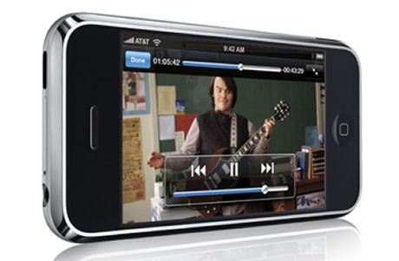
হাতে নিয়ে বিনোদন উপভোগ করা যায় ।

Slide 15
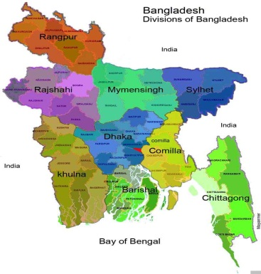
পুরাতন মানসিকতার পরিবর্তন করে আধুনিক তথ্য ও যোগাযোগ প্রযুক্তি ব্যবহার করে দেশের শিক্ষা , স্বাস্থ্য , কর্ম সংস্থান এবং দারিদ্র মোচনের অঙ্গীকার বাস্তবায়নের লক্ষে ডিজিটাল বাংলাদেশ সুনির্দিষ্ট চারটি বিষয়কে গূরুত্ব দিয়েছে ।
মানব সম্পদ উন্নয়ন
জনগনের সম্পৃক্ততা
সিভিল সার্ভিস
দৈনন্দিন জীবনে তথ্যপ্রযুক্তির ব্যবহার

Slide 16
কর্ম ক্ষেত্রে আইসিটি কী ধরনের প্রভাব ফেলে ?
একক কাজ
Facebook কী ?

Slide 17
facebook নির্মাতা কে ? a. স্টিভ জবস b. বিল গেটস c.মার্ক জাকারবার্গ d.টিম বার্নার্স লি
মূল্যায়ন
ডিজিটাল বাংলাদেশ বাস্তবায়নে গুরুত্বপূর্ণ বিষয় কয়টি ?
a. ২ টি b . ৩টি C. ৪টি D. ৫টি

Slide 18
বিনোদনের ক্ষেত্রে আইসিটির প্রভাব কতটুকু ?
বাড়ীর কাজ

Slide 19
ধন্যবাদ

